Slide 1
Mac 日常使用配置指南
2017年7月3日星期一

Slide 2
OSX &Windows & Linux差异性
比较 | Windows | Linux | OSX
界面 | 界面统一，外壳程序固定,所有Windows程序菜单几乎一致，快捷键也几乎相同 | 图形界面风格依发行版不同而不同，可能互不兼容。GNU/Linux的终端机是从UNIX传承下来，基本命令和操作方法也几乎一致。 | 界面统一，外壳程序固定，界面美观。 Unix/FreeBsd 传承下来,基本命令和操作方法几乎一致
使用 | 使用比较简单，容易入门。图形化界面对没有电脑背景知识的用户使用十分有利。 | 图形界面使用简单，容易入门。命令行界面，需要学习才能掌握。 | 图形界面使用简单，容易入门。命令行界面，需要学习才能掌握。
学习 | 系统构造复杂、变化频繁，且知识、技能淘汰快，深入学习困难 | 系统构造简单、稳定，且知识、技能传承性好，深入学习相对容易。 | 系统构造简单、稳定，且知识、技能传承性好，深入学习相对容易。
软件 | 每一种特定功能可能都需要商业软件的支持，需要购买相应的授权。 | 大部分软件都可以自由获取，同样功能的软件选择较少。 | 大部分软件都可以从APP STORE获取，付费的和免费的。能涵盖互联网99%相关领域开发的环境

Slide 3
系统设置-触控板
系统设置 > 触控板光标与点击
✓ 轻拍来点按
✓ 辅助点按
✓ 查找
✓ 三指拖移
滚动缩放
✓ 默认全选
更多手势
✓ 默认全选

Slide 4
系统设置-Dock
置于屏幕上的位置：左边
设置 Dock 图标更小（大小随个人喜好）
✓ 自动显示和隐藏 Dock

Slide 5
系统设置-Finder
Finder > 显示
显示标签页栏
显示路径栏
显示状态栏
自定工具栏 > 去除所有按钮，仅剩搜索栏，删除栏，显示栏，新建文件夹栏
Finder > 偏好设置
通用
开启新 Finder 窗口时打开：HOME「用户名」目录
边栏
添加 HOME「用户名」目录
将 共享的(shared) 和 标记(tags) 目录去掉

Slide 6
系统设置-菜单栏
去掉蓝牙等无需经常使用的图标
系统设置>蓝牙>在菜单栏中显示蓝牙钩去掉
将电池显示设置为百分比
系统设置>节能器>在菜单栏中显示电池状态

Slide 7
XCode
从 App store 或苹果开发者网站安装 Xcode 。
紧接着，安装 Xcode command line tools，运行：
xcode-select –install
如果你不是一名 iOS 或 OS X 开发者，可以跳过安装 XCode 的过程，直接安装 Xcode command line tools 。安装完成后，你将可以直接在 terminal 中使用主要的命令，比如：make, GCC, clang, perl, svn, git, size, strip, strings, libtool, cpp等等

Slide 8
HomeBrew-安装
包管理工具可以让你安装和更新程序变得更方便，目前在 OS X 系统中最受欢迎的包管理工具是 Homebrew.
安装
在安装 Homebrew 之前，需要将 Xcode Command Line Tools 安装完成，这样你就可以使用基于 Xcode Command Line Tools 编译的 Homebrew。
在 terminal 中复制以下命令（不包括 $），跟随指引，将完成 Hombrew 安装。
ruby -e “$(curl -fsSL https://raw.githubusercontent.com/Homebrew/install/master/install)”
紧接着，我们需要做一件事让通过 Homebrew 安装的程序的启动链接 (在 /usr/local/bin中）可以直接运行，无需将完整路径写出。通过以下命令将 /usr/local/bin 添加至 $PATH 环境变量中:
echo 'export PATH="/usr/local/bin:$PATH"' >> ~/.bash_profile

Slide 9
Cmd+space 打开spot light 输入 terminal 打开一个终端窗口，运行以下命令，确保 brew 运行正常。
brew doctor
安装完成后，Homebrew 会将本地 /usr/local 初始化为 git 的工作树，并将目录所有者变更为当前所操作的用户，将来 brew 的相关操作不需要 sudo 。

Slide 10
HomeBrew 常用命令
新增一个仓库: brew tap <user/repo>
删除仓库: brew untap <user/repo> [/user/repo user/repo]
brew tap 使用案例
$ brew tap killercup/homebrew-openresty
$ brew install ngx_openresty

Slide 11
Homebrew-Cask
你已经感受到了使用 Homebrew 安装命令行程序的便利。那么接下来，我们将通过 Homebrew Cask 优雅、简单、快速的安装和管理 OS X 图形界面程序，比如 Google Chrome 和 Sublime。
安装
brew tap caskroom/cask(安装Homebrew-cask)
brew cask install google-chrome // 安装 Google 浏览器
brew cask install sublime-text

Slide 12
Iterm2
作为一名开发者，我们常常花上很多时间在终端 上，如同武士的剑，一出手便知高低。所以让我们安装 Mac 上最强大的终端 iTerm2 吧！写码除虫，居家必备。
安装
下载链接:https://iterm2.com/downloads/stable/latest
在 Finder 中，将 iTerm 拖拽进入 应用程序文件夹中。然后，你可以在 Launchpad 中启动 iTerm。

Slide 13
Iterm2-ZSH
我们将安装 zsh ，其拓展功能和主题将由 oh-my-zsh 提供。
使用 Homebrew 完成 zsh
命令: brew install zsh
安装 oh-my-zsh 让 zsh 获得拓展功能和主题
curl -L https://github.com/robbyrussell/oh-my-zsh/raw/master/tools/install.sh | sh
备注:如果是新增环境变量或者是修改环境变量的值，都需要 source 一下才能立即生效。
如果是删除一个环境变量，必须输入 exit 以 logout 当前 shell ，然后再重新打开一个新的 shell 并 login 才能生效。

Slide 14
Git
安装
$ brew install git
测试安装是否完好
$ git --version
接着，我们将定义你的 Git 帐号
$ git config --global user.name “Your Name Here”
$ git config --global user.email your_email@youremail.com
这些配置信息将会添加进 ~/.gitconfig 文件中

Slide 15
BetterTouchTool
BetterTouchTool（简称 BTT）,是一款完全免费的 Mac 辅助应用，可以用来代替默认的系统操作方式（组合键、修饰键、手势等），其目的是方便用户创造出更适合自身习惯的操作行为，是 Mac 上非常强大的触摸板辅助工具。
1.上手指南
https://sspai.com/post/27094
2. 进阶指南
https://sspai.com/post/27105

Slide 16
常用快捷键-1
快捷键 | 描述
Command-X | 剪切所选项并拷贝到剪贴板。
Command-C | 将所选项拷贝到剪贴板。这同样适用于 Finder 中的文件。
Command-V | 将剪贴板的内容粘贴到当前文稿或应用中。这同样适用于 Finder 中的文件。
Command-Z | 撤销前一个命令。随后您可以按 Command-Shift-Z 来重做，从而反向执行撤销命令。在某些应用中，您可以撤销和重做多个命令。
Command-A | 全选各项。
Command-F | 查找文稿中的项目或打开“查找”窗口。

Slide 17
常用快捷键-2
快捷键盘 | 描述
Command-N | 新建：打开一个新文稿或新窗口。
Command-W | 关闭最前面的窗口。要关闭应用的所有窗口，请按 Command-Option-W。
Command-Q | 退出应用。
空格键 | 快速查看：使用快速查看来预览所选项。
Command-Tab | 切换应用：在打开的应用中切换到下一个最近使用的应用。
Command-逗号 (,) | 偏好设置：打开最前面的应用的偏好设置。

Slide 18
Developer Tools
Webstorm
编写测试案例js利器
Dash
如果你不想每次都打开google去搜索一个类或者函数的使用方法,请用Dash
Sequel Pro
mac 下简单稳定,主要是稳定的mysql GUI客户端
MacDown
这是一款markdown编辑器,与PHPSTORM等内置plugin比起来，这款更轻、
界面更优雅。

Slide 19
Source-Tree
mac、windows下免费的Git和Hg客户端，拥有可视化界面，容易上手操作。
支持创建、提交、clone、push、pull 和merge等操作

Slide 20
Sublime 常用插件配置
1. 下载安装
官网：http://www.sublimetext.com/。
下载最新版本，然后按提示安装。
Sublime 可以无时间限制评估使用，但是会有Unregister提示，可以购买序列号或网站寻找。
2. 安装Package Control
shift+command+p > Install Package Control

Slide 21
3. 安装插件
安装了Package Control后，可以通过菜单 Preferences> Package Control （快捷键 Ctrl+Shift+P） 来打开。
在打开的输入框中输入install ，从提示的待选项中选择 Install Package。
等待，然后又会弹出一个输入框。
以 ConvertToUTF8 插件为例，如下图，输入convert，从提示中选择 ，回车，稍等一会就完成安装这个插件了。

Slide 22
4. 推荐插件
ConvertToUTF8：支持Sublime打开 GBK, BIG5, EUC-KR, EUC-JP, Shift_JIS 等编码文件的插件
Bracket Highlighter：用于匹配括号，引号和html标签。对于很长的代码很有用
SideBar Enhancements：这个插件改进了侧边栏，增加了许多侧边栏的右键功能
sublimelinter + sublimelinter-php：PHP代码语法检测，在写的时候就可以知道是否符合PHP语法，及时修改
SublimeCodeIntel：PHP代码自动补全工具，Sublime自带的补全功能无法满足PHP开发要求，加上这个插件效率就极快了
Xdebug Client：调试插件，可以对PHP代码设置断点、单步、步入、步出、步进等调试，以及查看实时变量值
DocBlockr：可以自动生成PHPDoc风格的注释。
Emmet：快速生成HTML代码段的插件，强大到无与伦比，不知道的请自行google
Vuejs Snippets:提供vue Snippets
Vue Syntax Highlight: vue语法高亮
Vuejs Complete Package: vue語法自動完整

Slide 23
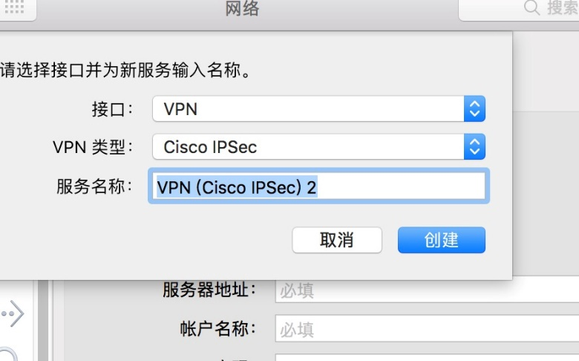
VPN连接公司网络
创建VPN

Slide 24
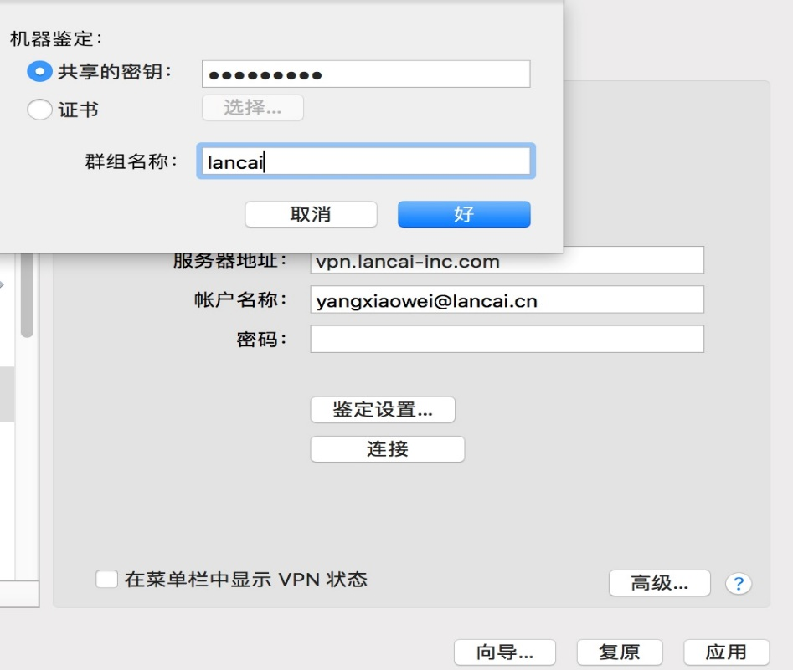
服务器地址：vpn.lancai-inc.cn
这里共享秘钥为：lancai.cn 群组名称为：lancai
账户名和密码为公司邮箱及对应密码

